Slide 1

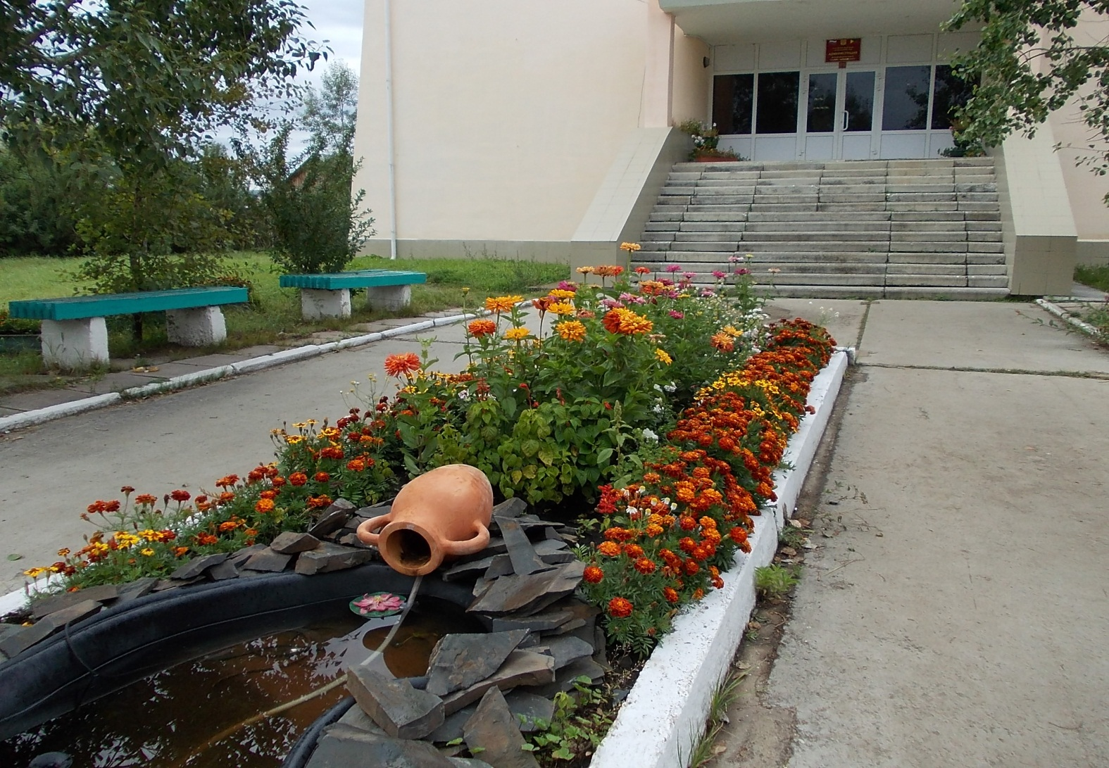
ИНВЕСТИЦИОННЫЙ ПАСПОРТ Газимуро-Заводский муниципальный округ
с.Газимурский Завод
2026 год

Slide 2
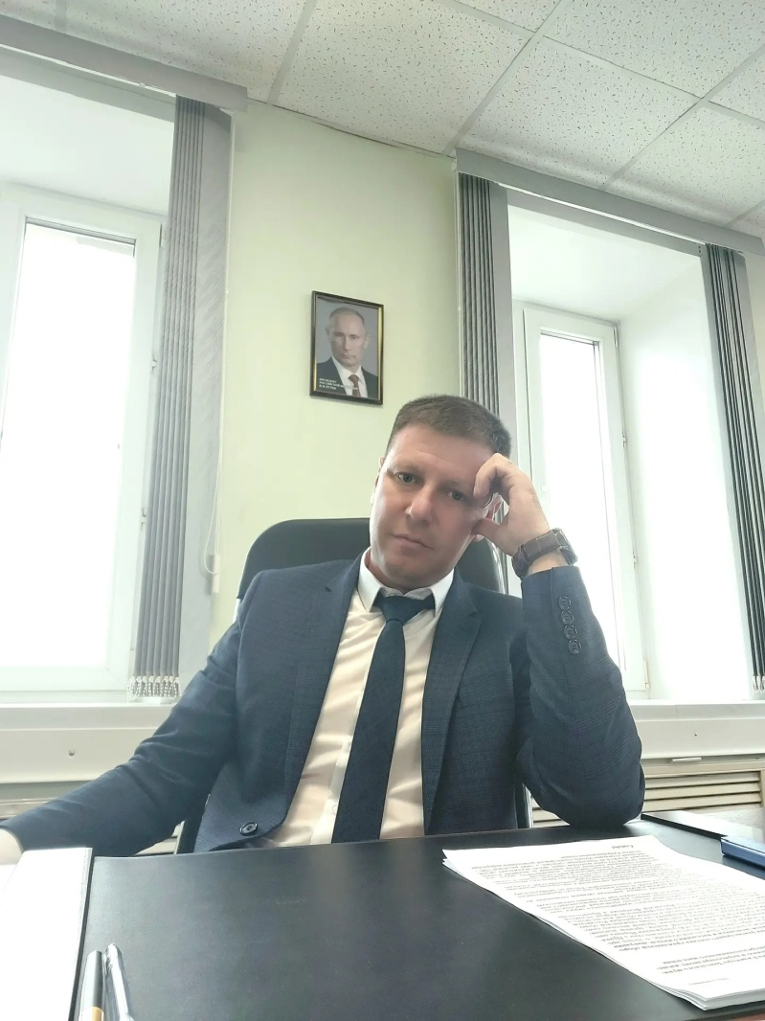
Уважаемые дамы и господа!
Приветствую Вас от имени
администрации Газимуро-Заводского муниципального округа и
представляю Вашему вниманию
инвестиционный паспорт округа.
Газимуро-Заводский муниципальный округ расположен
на юго-востоке Забайкальского края
и занимает территорию 14,4 тыс. кв. км.
В последние годы в округе отмечается
оживление экономического развития,
предприятия стали реализовывать
инвестиционные проекты, прогнозируется экономический рост. Важным для округа
остаётся курс на привлечение инвесторов
с целью создания новых производств, модернизацию уже имеющихся промышленных предприятий и расширение производств индивидуальных предпринимателей.
Мы приглашаем Вас к сотрудничеству
в развитии экономической и социальной сфер нашего округа и гарантируем защиту инвестиций.
Мы заинтересованы в развитии
взаимовыгодных партнерских отношений!
Глава Газимуро-Заводского муниципального округа
Михаил Александрович Ишенин

Slide 3
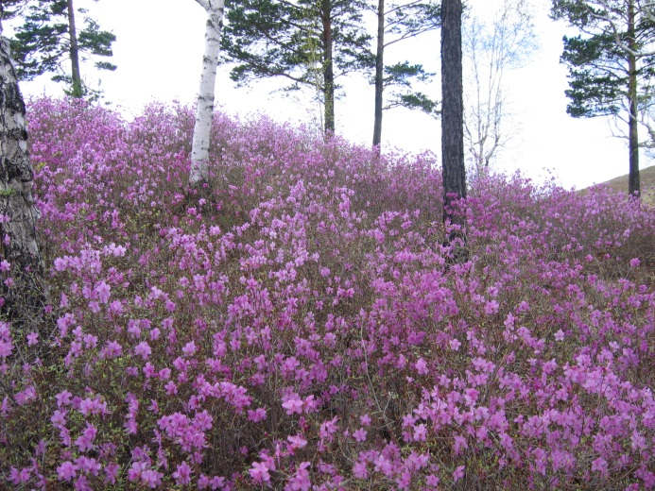
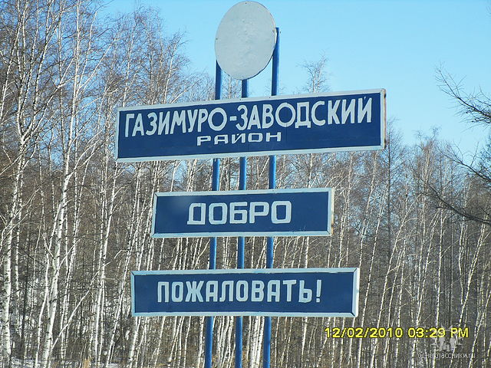
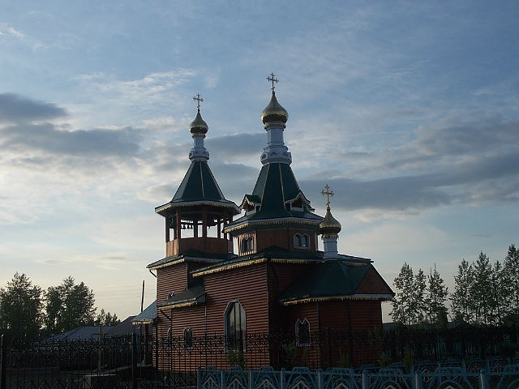
История Газимуро-Заводского муниципального округа
В 1926 году согласно действующей структуре райисполкомов был образован Газимуро-Заводский район. В 1961 году Указом президиума Верховного совета РСФСР район объединен с Шахтаминским районом в один Шелопугинский, с центром с. Шелопугино.
29 ноября 1979 года вновь образован Газимуро-Заводский район с центром с. Газимурский Завод.
05 июня 2023 года Газимуро-Заводский район преобразован в Газимуро-Заводский муниципальный округ.

Slide 4
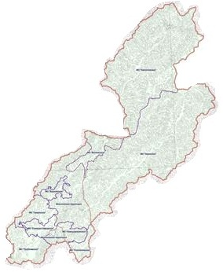
Административно-территориальное деление Газимуро-Заводского муниципального округа
Газимуро-Заводский округ расположен на юго- востоке Забайкальского края. Административным центром округа является село Газимурский Завод. Газимуро-Заводский район занимает 14394 km², включает в себя территории 30 населенных пунктов. В составе района выделено 9 сельских поселений: Батаканское, Буруканское, Газимуро-Заводское, Зеренское, Кактолгинское, Новоширокинское, Солонеченское, Трубачевское, Ушмунское.
Ближайшие населенные пункты удалены на 20-30 км. В непосредственной близости от окружного центра располагаются лишь сёла Павловск, Игдоча, Корабль, и Ямкун. Округ имеет границы со следующими территориями: с севера - с Могочинским округом, Сретенским районом, территория которого обрамляет Газимуро-Заводский с запада и северо-запада. На юго-западе район граничит с Шелопугинским районом, на востоке с - Нерчинско-Заводским округом.

Slide 5
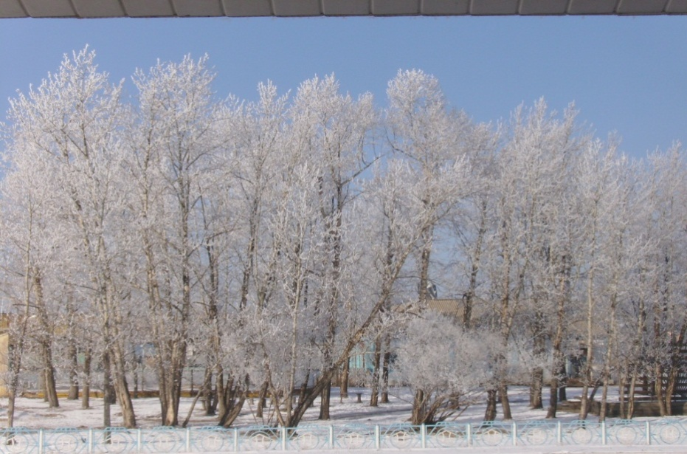
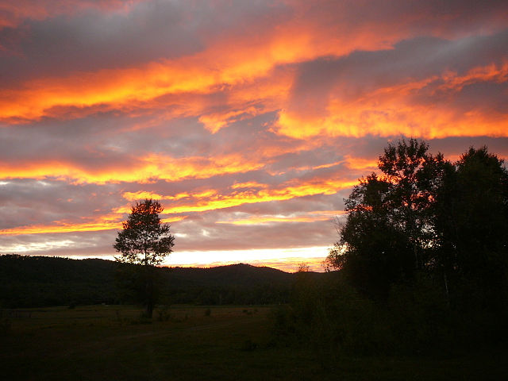
Климатические условия
Климат резко континентальный со средними температурами в январе -26, -28 градусов.
Абсолютный минимум -48 градусов.
Средняя температура июля +18 градусов, +20 градусов, абсолютный максимум +38 градусов.
Количество выпадающих осадков от 300 до 500 мм.

Slide 6
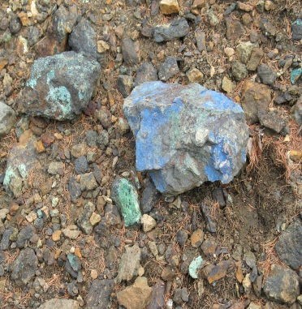
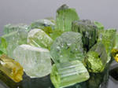
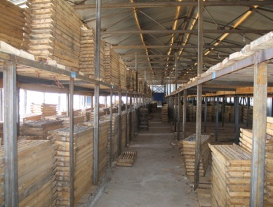
Полезные ископаемые
Наименование показателей | Наименование месторождений
 | Лугоканское |  | Быстринское (разрабатывается) |  | Култуминское
Геологические ресурсы: руда | 107600 |  | 245000 |  | 240000
медь | 1700200 |  | 3822000 |  | 2184000
золото | 167 |  | 132 |  | 295
серебро | 2409 |  | 2624 |  | 3792
Среднее содержание металла в недрах
медь | % | 1,58 |  | 1,56 | 0,91
золото | г/т | 1,55 |  | 0,54 | 1,23
серебро | г/т | 22,39 |  | 10,71 | 15,80
Потери | % | 6 |  | 5 | 5
Разубоживание | % |  |  | 5 | 5
Годовая производительность по:
руде | тыс.т | 3000 |  | 10000 | 10000
концентрату | тыс.т | 308,2 |  | 800,3 | 466,8
Конечной продукции:
медь | т | 33289,9 |  | 108037,8 | 63022,1
золото | т | 2,7 |  | 3,1 | 7,2
серебро | т | 47,2 |  | 77,8 | 114,8
Срок отработки запасов | лет | 37 |  | 25 | 24

Slide 7
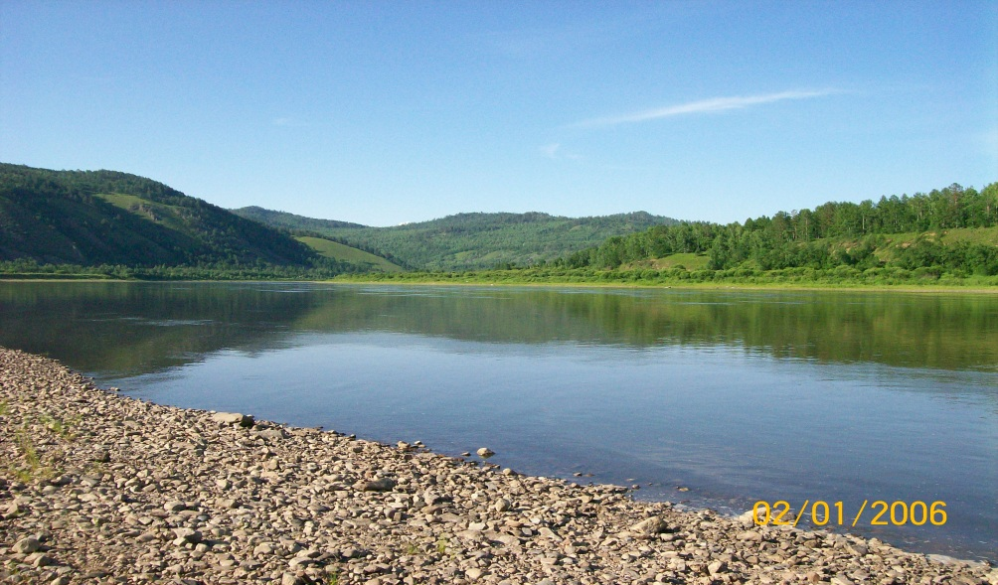
Водные ресурсы
На территории протекают 5 крупных рек а так же имеются озера, болота, карьеры и подземные воды
Название реки | Вся длина реки | Длина реки в районе | Площадь водозбора всей реки (км3) | Среднегодовой объём стока (км3) | Место истока | Место устья
Аргунь | 1620 | 96 | 164000 | 10,7 | хребет Большой Хинган, Китай | Сливается с р. Шилка образуя р. Амур
Газимур | 592 | 420 | 121000 | 0,87 | Нерчинский хребет.Борзинский район. | р. Аргунь, граница России и Китая
Будюмкан | 285 | 85 | 1490 | - | Будюмканский отрог | р. Аргунь, граница России и Китая
Урюмкан | 226 | 226 | 4400 | - | Газимуро-Урюмканская перемычка | р. Аргунь, граница России и Китая
Уров | 290 | 22 | 4210 | 0,345 | Нерчинский хребет. Калганский район | р. Аргунь, граница России и Китая

Slide 8
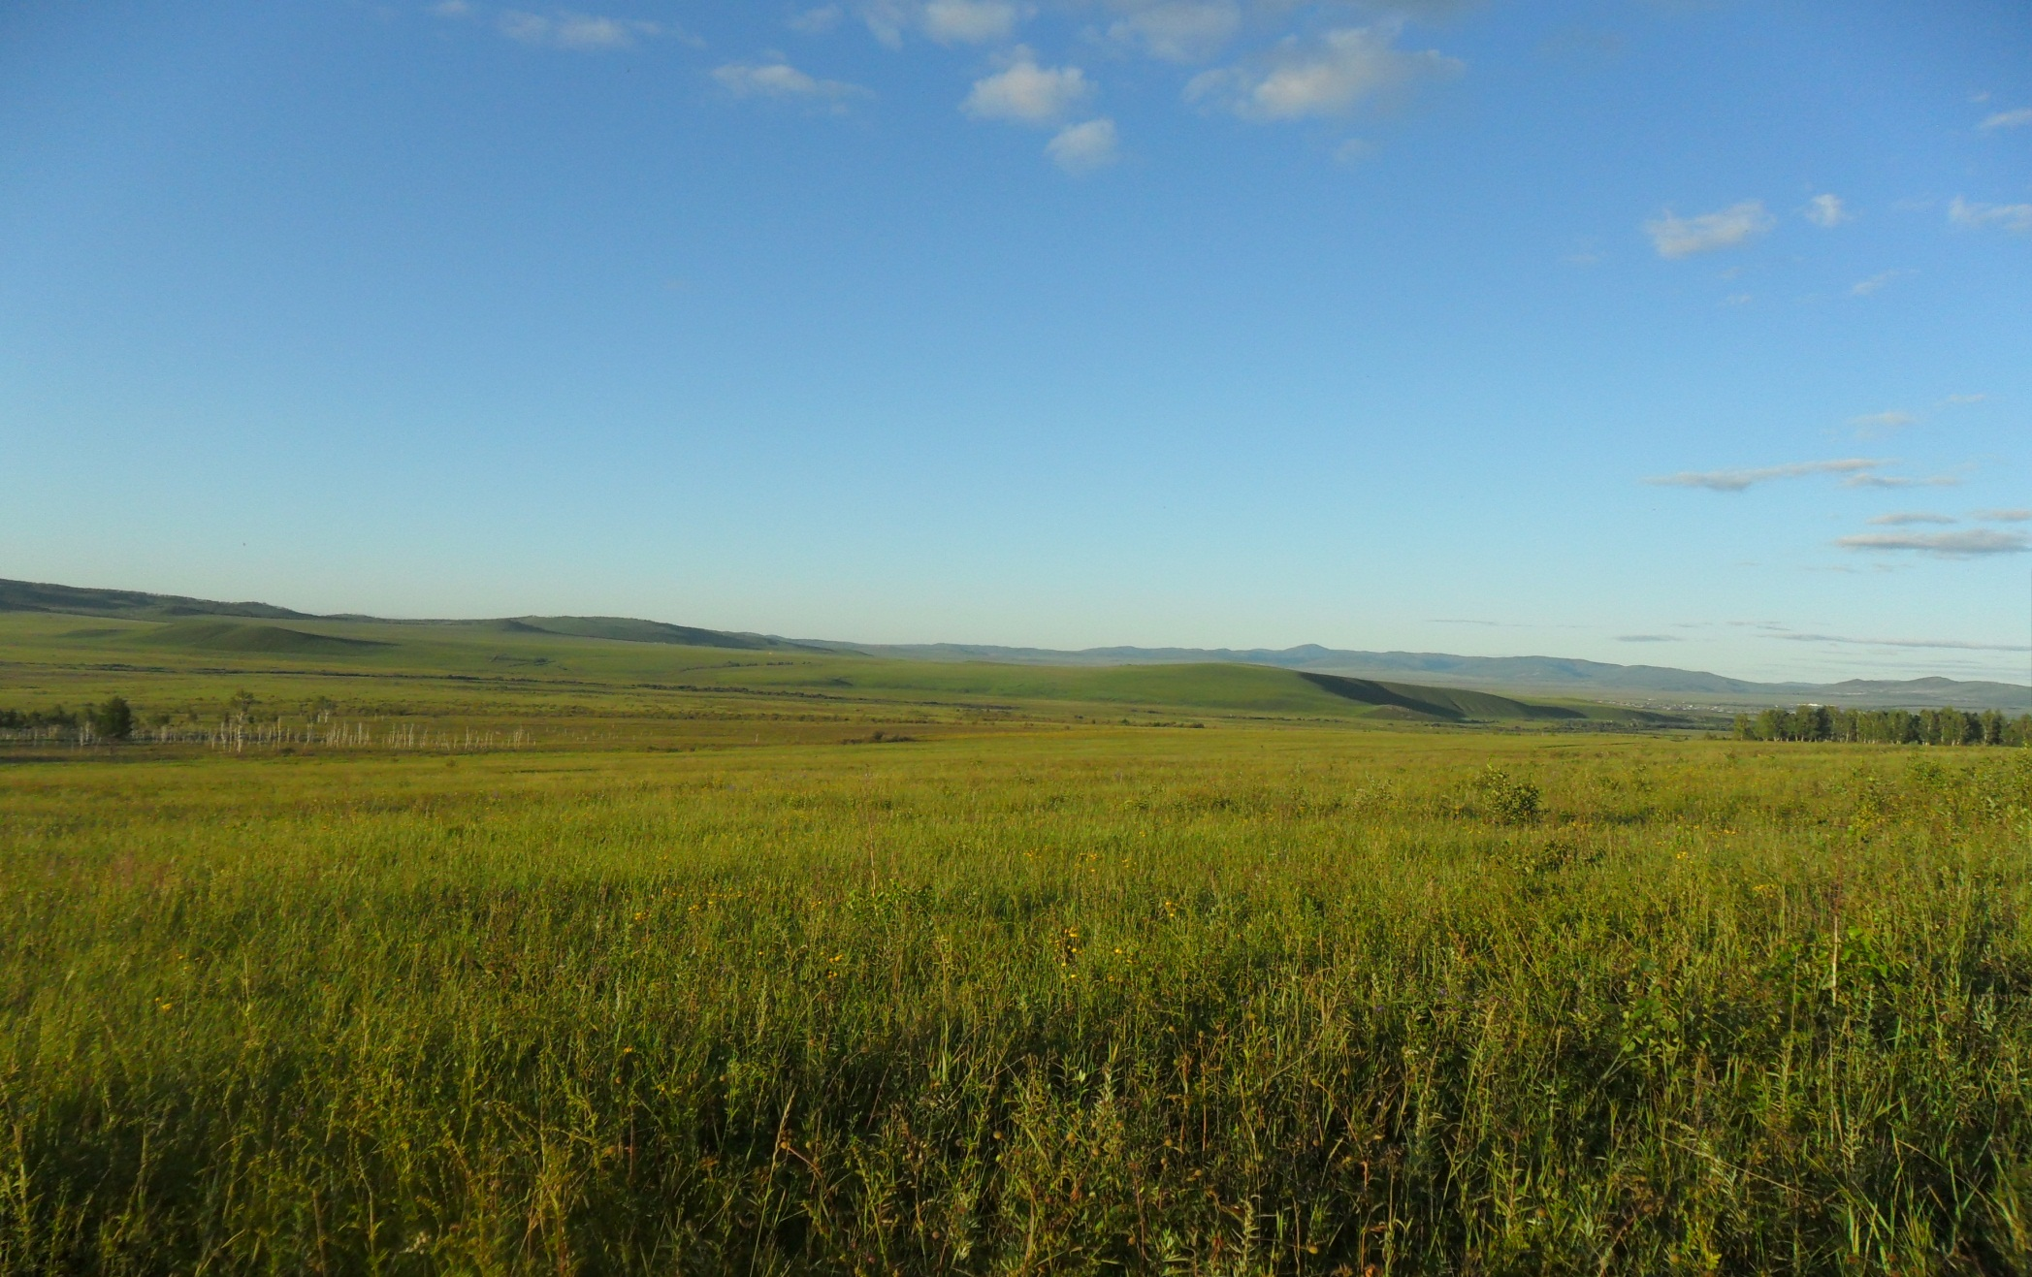
Земельные ресурсы
Категория земель | Фактически (кв.м.) | Доля % | Свободные земли (кв.м.)
Всего земель, в том числе: | 14393,99 | 100%
Земли сельскохозяйственного назначения | 1228,66 | 8,54 | 648,31
Земли лесного фонда | 12803,16 | 88,95
Земли поселений | 11,97 | 0,08 | 2,9
Земли транспорта | 5,63 | 0,039
Земли водного фонда | 0,4 | 0,0027 | 2,4
Земли промышленности | 8,35 | 0,057
Земли энергетики | 1,06 | 0,0074
Земли спецназначения | - | -
Земли запасы | 334,76 | 2,33 | 267,8

Slide 9
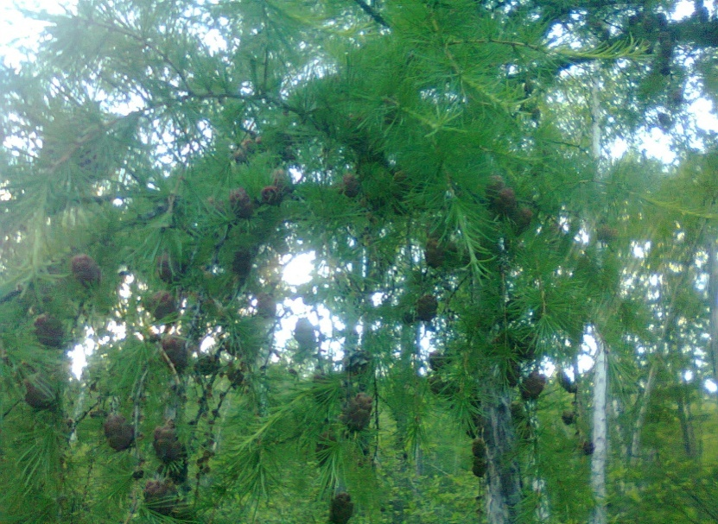
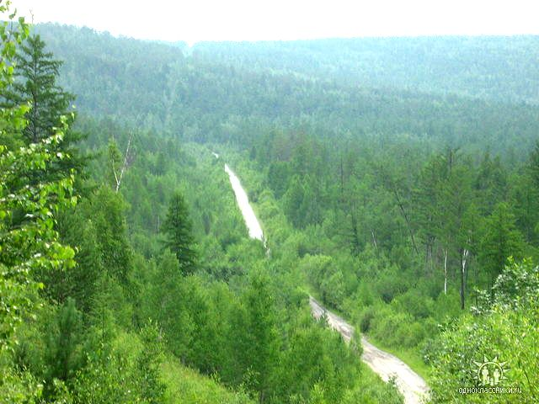
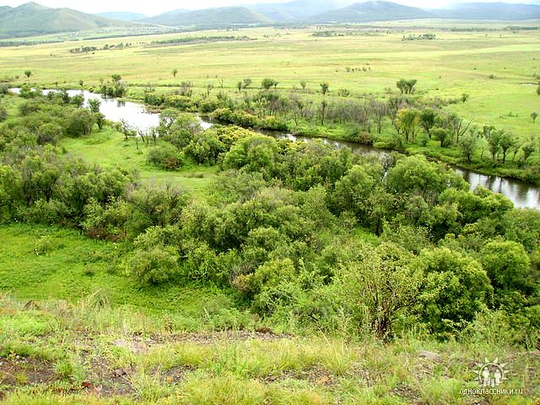
Лесной фонд
Леса занимают площадь -
1 млн.227 тыс. 142 га
Из них:
хвойными лесами – 829 тыс. 843 га.
лиственными породами ( в основном берёза белая) и кустарниками
(рододендрон даурский и другие) – 397 тыс. 299 га.

Slide 10
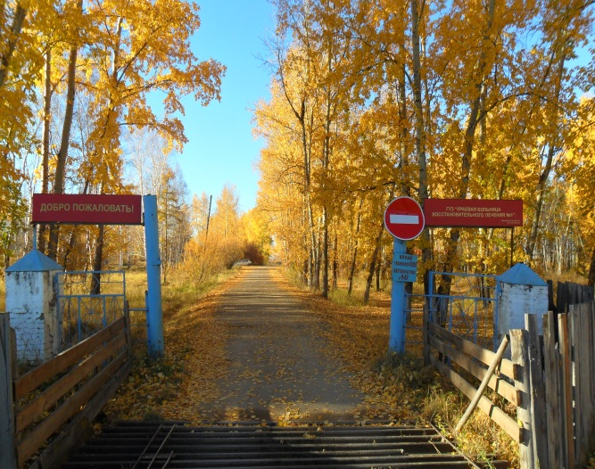
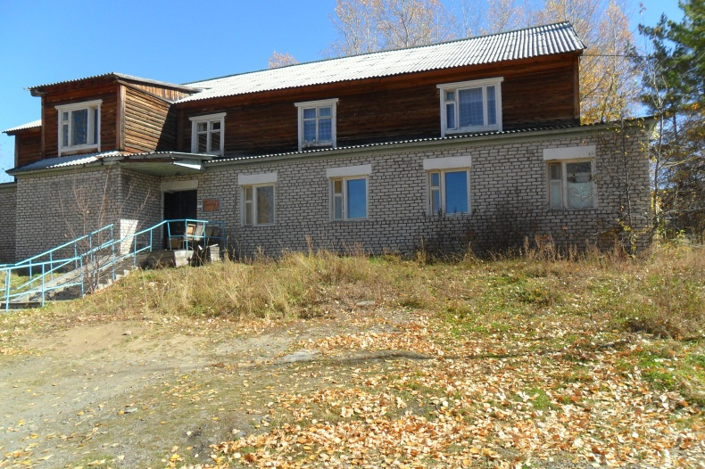
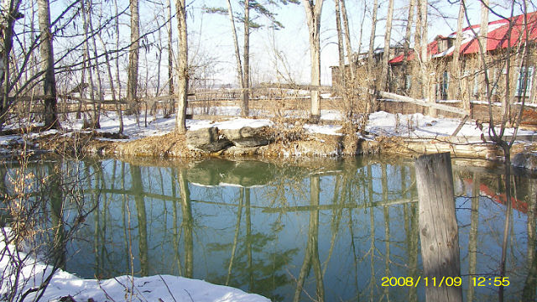
ГУЗ КЦМР «Ямкун»
В мае 1929г. по решению Совнаркома СССР в Газимуро-Заводском районе на базе курорта Ямкун была открыта Уровская научно-исследовательская станция. В марте 1969г. Уровская научно-исследовательская станция была передана Читинскому мединституту с приданием ей статуса Проблемной научно-исследовательской лаборатории по изучению уровской (Кашина-Бека) болезни. После перевода в Читу Уровской НИС в Ямкуне на её базе была образована Областная физиотерапевтическая больница, в 1988г. переименованная в Областную больницу восстановительного лечения №1. С 2009 г. ГУЗ «Краевая больница восстановительного лечения №1»
В настоящее время в больнице лечатся следующие заболевания: остеохондроз, артриты и полиартриты, нейродермиты, значительно облегчаются страдания больных болезнью Бехтерева, остеомиелитом, псориазом – у взрослых; у детей: детский церебральный паралич, диатезы, а также у всех последствия травм и ожогов.
В ГУЗ КЦМР «Ямкун» работают сертифицированные специалисты по специальностям: восстановительная медицина, неврология, терапия, педиатрия, физиотерапия, медицинский массаж, ЛФК.

Slide 11

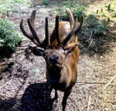
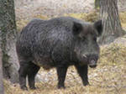
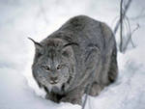
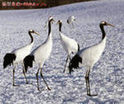

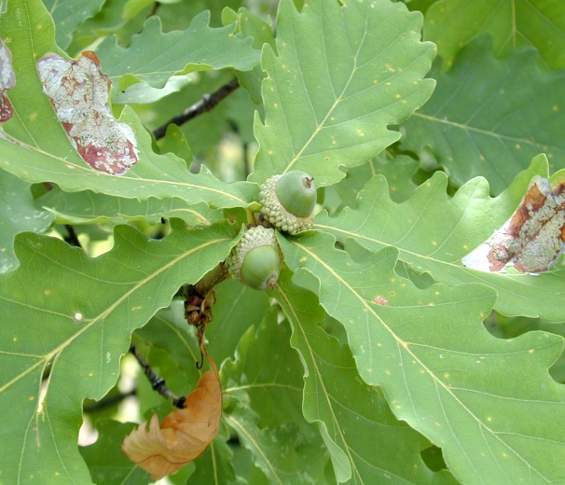
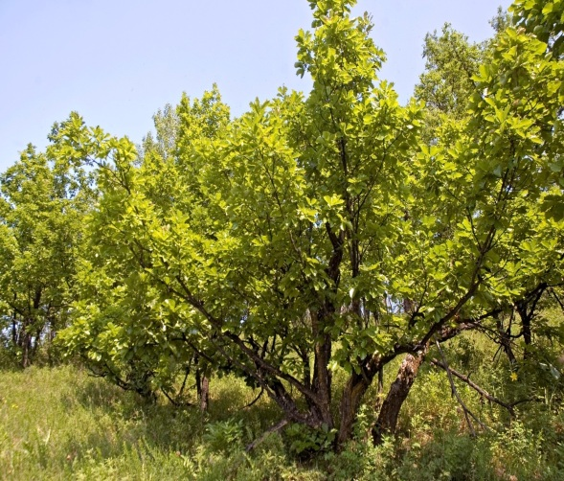
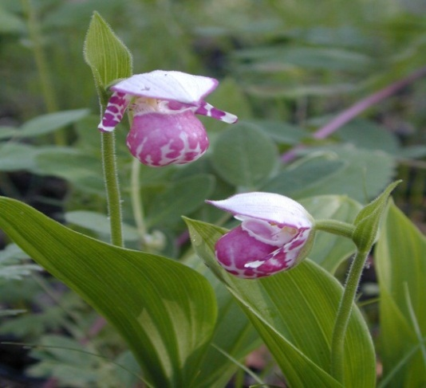
Особо охраняемые природные территории
Государственный зоологический заказник «Урюмканский» - создан в 1986 г, площадь – 40000 га.
Цель - создание благоприятных условий для увеличения и сохранения численности ценных видов диких животных таких как: лось, изюбрь, сибирская косуля, кабан, сибирская кабарга, колонок, лисица, рысь, росомаха, заяц, белка, каменный глухарь, тетерев, журавль – красавка, орлан-белохвост, лебедь – кликун, мандаринка.
Ботанический памятник природы «Падь «Дубняки» - создан в 1983 г., площадь 300 га.
Решение сессии районного совета от 22 сентября 2004 г. о создании заказника районного значения «Реликтовые дубы» - площадью 84265 га.
Цель – сохранение места произрастания дуба монгольского - реликта широколистных лесов, занесённого в Красную книгу Читинской области и АБАО.

Slide 12
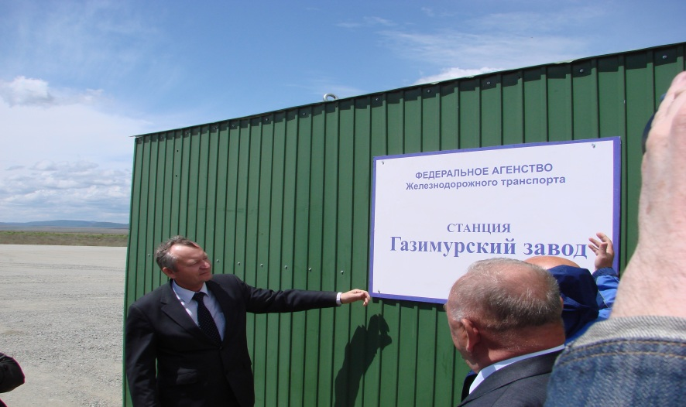
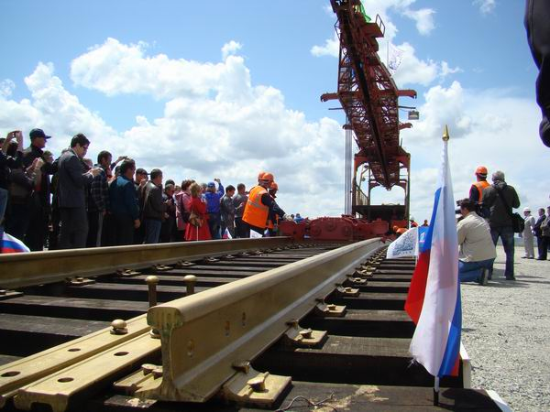
Железнодорожный транспорт
9 июня 2012 года состоялось торжественное событие для Газимуро-Заводского района, для Забайкальского края - укладка «Золотого звена» на станции Газимурский Завод.
Строительство железной дороги - один из этапов осуществления главной задачи - освоение ресурсов юго-востока Забайкальского края.
За 3 года построено 250 км железной дороги, 57 мостов, 100 высоковольтных и телефонных линий. Железная дорога обеспечит движение рабочих поездов к станциям Борзя, Александровский Завод, Газимурский Завод, планируется масштабное строительство станции Газимурский Завод, где будет создано около 100 рабочих мест, локомотивное депо. Направление новой железнодорожной линии: Нарын 1 (Борзя)- Александровский Завод - Бугдаин – Красноярово – Газимурский Завод»– 223 км.

Slide 13
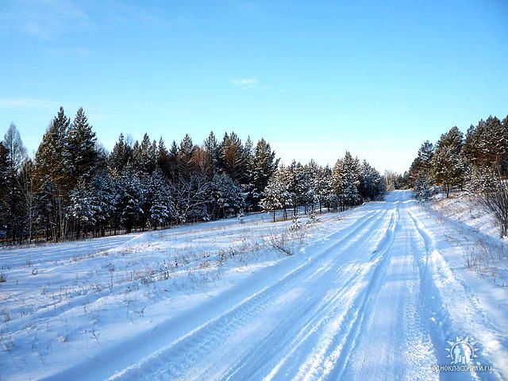
Автомобильный транспорт
По территории округа проходит автомобильная дорога регионального значения «Могойтуй – Сретенск – Олочи», а также дороги местного значения.
Развитие и обеспечение эффективной работы транспортного комплекса, с учетом значительного увеличения нагрузки на дорожную сеть округа, обусловленную ежегодным ростом горнодобывающих предприятий, относится к приоритетным задачам социально-экономического развития округа.
В 2023 - 2025 годах среднегодовой темп прироста грузооборота транспорта составил более 40%. Наблюдалась тенденция увеличения перевозок пассажиров автомобильным транспортом. Среднегодовой темп прироста пассажирооборота на автомобильном транспорте общего пользования составил 5%.

Slide 14
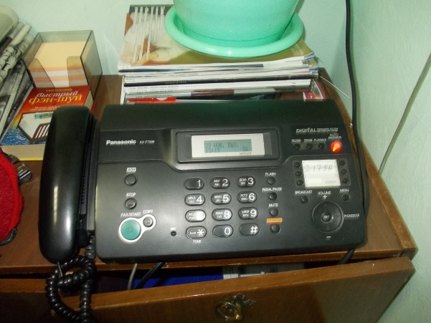
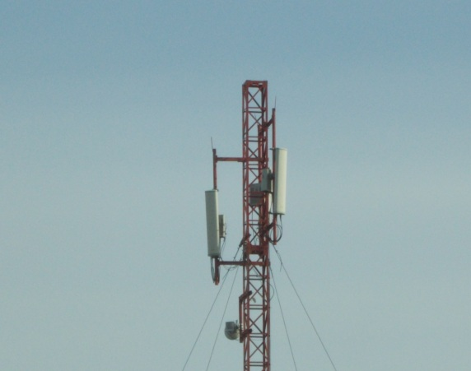
Телекоммуникации
Из всех сегментов отрасли в 2023 - 2025 годы в округе достаточно активно развивалась мобильная связь, телевидение, инфраструктура доступа в сеть "Интернет", осуществлялось строительство волоконно-оптических линий связи (ВОЛС), в том числе и на внутризоновой сети.
Услуги подвижной радиотелефонной связи в районе оказываются федеральными операторами - ОАО "МТС", ОАО "Мегафон" «Йота».
В настоящее время сотовой связью охвачено 24 из 30 населённых пунктов. Из-за недостаточного числа населения, значительной удалённости федеральные операторы в остальных населённых пунктах округа дают отказ для подключения к услугам сотовой связи из-за нерентабельности. В среднем по району стоимость без лимитного доступа в Интернет на скорости 6 Мбит/с составляет 750 руб. в месяц; число основных телефонных аппаратов телефонной сети общего пользования или имеющих на неё выход на 100 жителей района - 10,8 ед.,
Почтовая связь. Услуги почтовой связи в крае оказывают 1 оператор связи. Основной объем услуг почтовой связи в крае осуществляет Управление федеральной почтовой связи Забайкальского края - филиал Федерального государственного унитарного предприятия "Почта России".
За период с 2023 по 2025 года произошло значительное, более чем на 70 процентов, снижение предоставление услуг населению указанным оператором связи.
Практически во всех населённых пунктах округа, в которых находились почтовые отделения связи, предприятие «Почта России» прекратило свою работу.

Slide 15
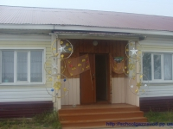
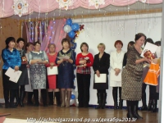
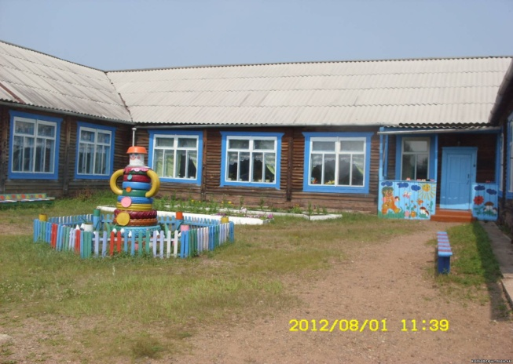
Образование
Муниципальная система образования Газимуро-Заводского округа представлена 19 образовательными организациями: 11 общеобразовательных школ, 7 дошкольных образовательных учреждений, 1 учреждение дополнительного образования - ДЮСШ
Все образовательные учреждения имеют лицензию на право ведения образовательной деятельности
Численность детей, посещающих дошкольные учреждения | человек | 311
Численность учащихся общеобразовательных школ | человек | 1044

Slide 16
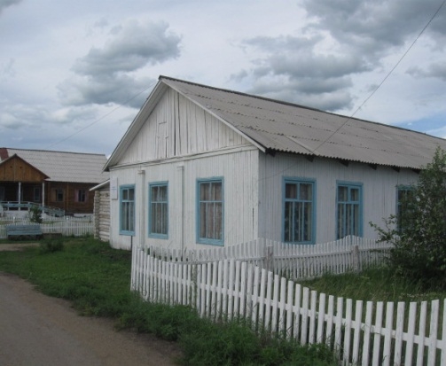
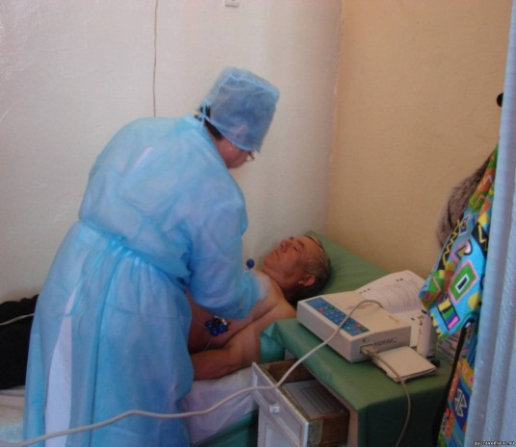
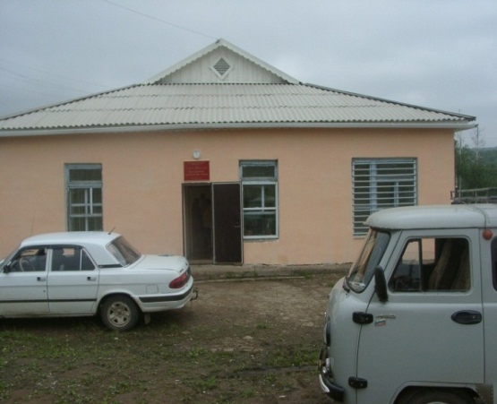
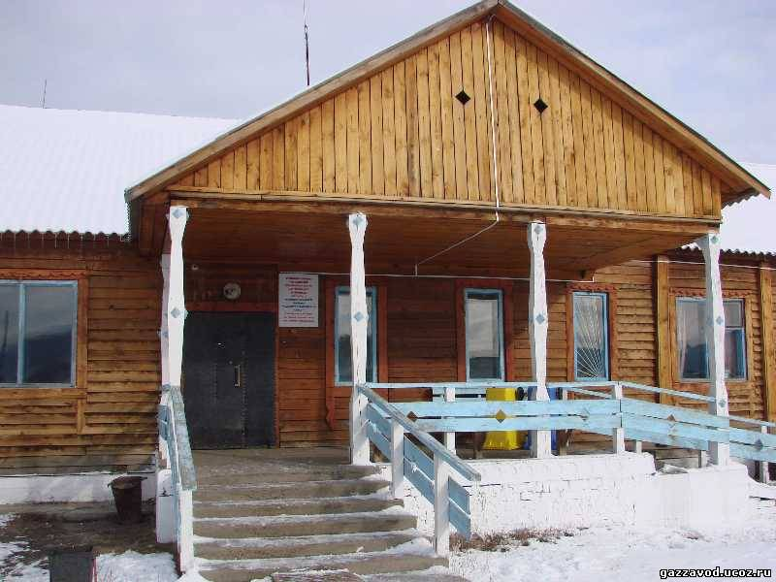
Здравоохранение
Медицинскую помощь населению оказывает ГУЗ «Газимуро-Заводская ЦРБ» в состав которой входят: ЦРБ (обслуживаемое население 3130 человек), УБ с. Широкая (отдалённость от районного центра – 32 км, обслуживаемое население 328 человек), УБ с. Батакан (отдалённость от районного центра – 79 км, обслуживаемое население 477 человек), СВА с. Солонечный (отдалённость от районного центра – 53 км, обслуживаемое население 407 человек), 9 ФАПов.
Число коек в больницах всех ведомств | коек | 32
Численность врачей всех специальностей | человек | 9
Численность среднего медицинского персонала | человек | 43

Slide 17
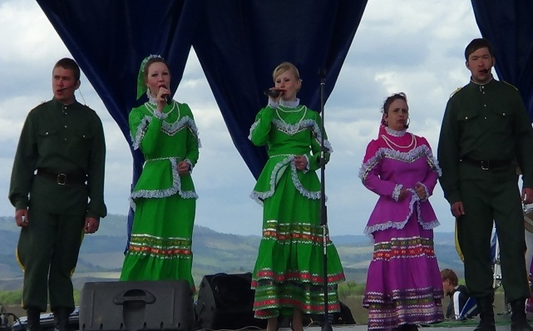
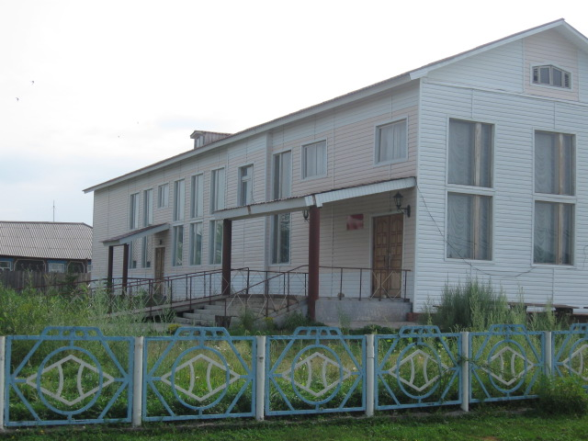
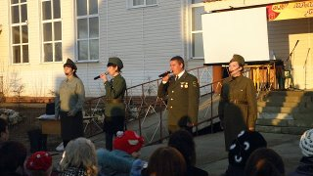
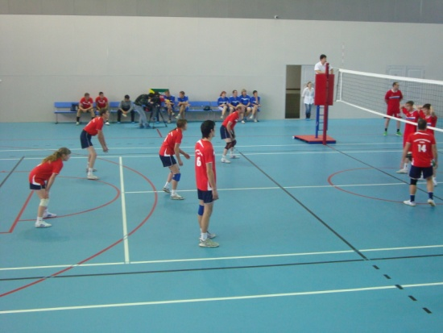
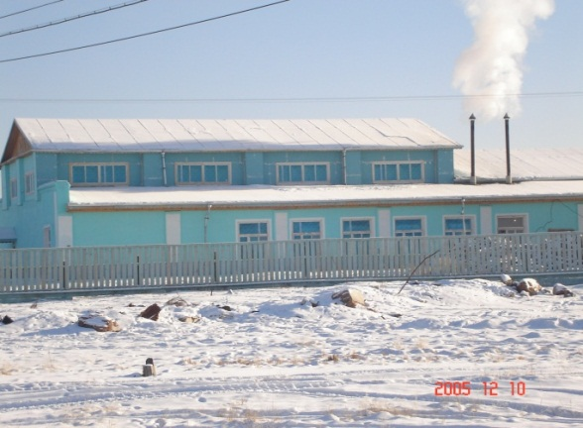
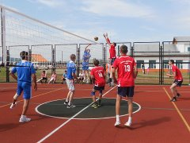
Культура и спорт
Количество клубных учреждений | единиц | 16
Количество библиотек | единиц | 16
Количество музеев | единиц | 1
Количество спортивных залов | единиц | 11
Количество детских юношеских спортивных школ (ДЮСШ) | единиц | 1
Число занимающихся в ДЮСШ | человек | 290
Число физкультурно-спортивных клубов (секций) | единиц | 6

Slide 18


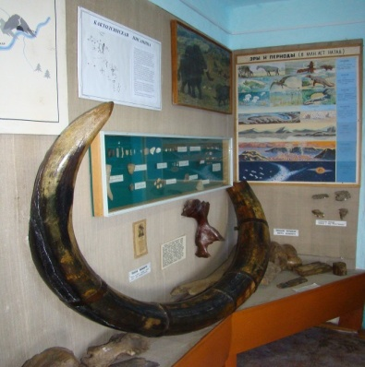
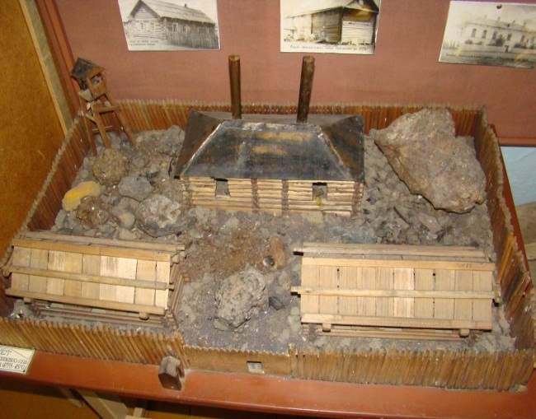
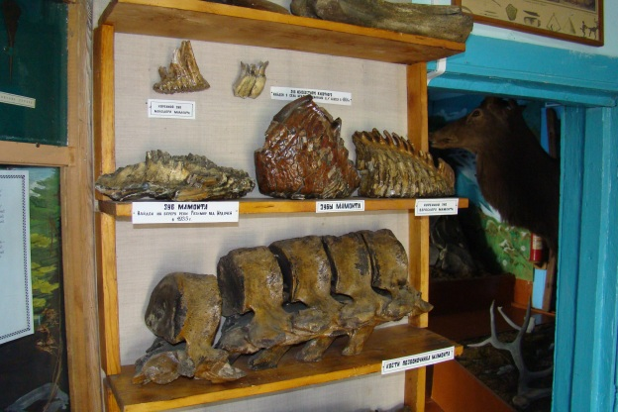
Краеведческий музей
Районный краеведческий музей имени Феодосия Никифоровича Резанова – филиал краевого краеведческого музея открыт 19 мая 1962 г.
В музее создано около двадцати разделов и экспозиций в которых представлены археология и палеонтология, быт давно минувших дней, история казачества, фауна нашего края, Ямкунская здравница, жизнь декабристов в Забайкалье, денежные знаки прошлого. На сегодняшний день его коллекция насчитывает 2 315 единиц хранения, из которых 1 155 составляют основной фонд, а 1 160 – научно-вспомогательный

Slide 19
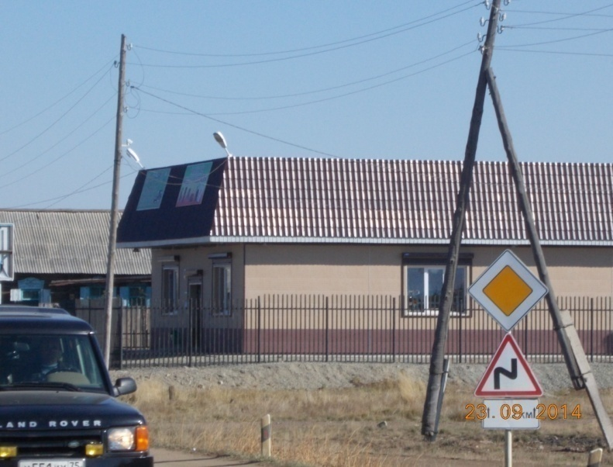
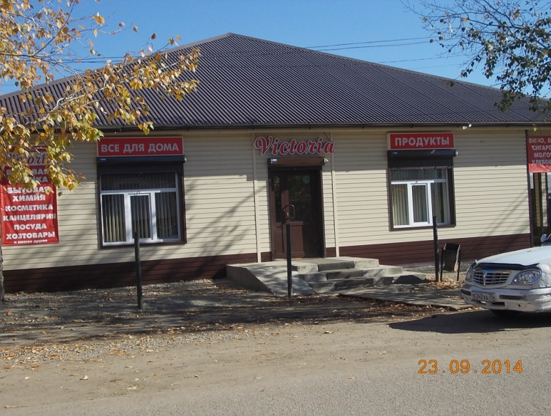
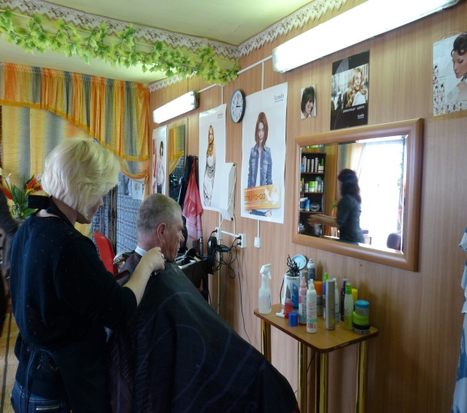
Развитие торговли и потребительского рынка
Организации розничной торговли –108ед.
Общественного питания – 4 ед.
Предприятие бытового обслуживания (парикмахерская) –4 ед.
Оборот розничной торговли на (млн. руб.) – 738,1
Оборот общественного питания (млн. руб.) – 1874,1

Slide 20

Трудовые ресурсы
Численность постоянного населения района (на начало 2026 года по данным сельских администраций) –8133чел. из них:
Мужчин – 4179 человек;
Женщин – 3954человек
Распределение населения по основным возрастным группам:
Моложе трудоспособного возраста- 1771
Трудоспособного возраста-4781 Старше трудоспособного возраста- 1
Продолжается уменьшение численности населения округа, но сохраняется достаточно высокий уровень неучтенного населения в районе это работники предприятия ГРК «Быстринское», АО «Ново-Широкинский рудник», ООО «Восток ГеоСервисПартнер» около 1,5-2 тыс. населения.

Slide 21


Рынок труда
Показатели | На 01.01.2026.
Численность зарегистрированных безработных, человек | 30
Уровень зарегистрированной безработицы, % | 0,79

Slide 22


Финансово-кредитные учреждения и налоговый потенциал
На территории Газимуро-Заводского района работают филиалы банка ПАО «Сбербанк России» :
с. Газимурский Завод
пст.Новоширокинский
Налог на доходы физических лиц за 2025 год по бюджету округа исполнен в сумме 670838,2 тыс. руб. или на 127,0 % к уточнённым годовым назначениям, или на 131589,3 тыс. руб. больше, чем поступило в 2024 году.
Налога на добычу прочих полезных ископаемых поступило 310878,3

Slide 23



Промышленное производство
Объём отгруженных товаров собственного производства, выполненных работ и услуг собственными силами за 2025 год – 25,7 млн. рублей.
Производство и распределение электроэнергии, газа и воды за 2025год.-2995,7

Slide 24



Добыча полезных ископаемых
Показатели | 2023 | 2024 | 2025
Объем отгруженных товаров собственного производства, выполненных работ и услуг собственными силами, млн. руб | 26,5 | 22,1 | 25,7
Добыча полезных ископаемых:
Золото кг | 739,5 | 853,2 | 882,7
Свинцовый концентрат тонн | 17332 | 17748 | 18340
Цинковый концентрат тонн | 7105,0 | 7190,0 | 7300

Slide 25


ОА «Ново-широкинский рудник»
АО «Ново-Широкинский рудник» является лидером в Забайкальском крае по добыче полиметаллов. Ново-Широкинское месторождение является самым крупным месторождением полиметаллов в Восточном Забайкалье.В 2022 году была произведена реконструкция Ново-Широкинского рудникас выходом на производительность 1300 тыс. тонн в год, что позволит организовать более 100 дополнительных рабочих мест. В доходы местного бюджета ожидаются в большей части отчисления НДФЛ, платежи за негативное воздействие на окружающую среду и арендные платежи за использование земель. АО «Ново-Широкинский рудник» является лидером в Забайкальском крае по добыче полиметаллов. Ново-Широкинское месторождение является самым крупным месторождением полиметаллов в Восточном Забайкалье. Отгрузка свинцового и цинкового концентрата, производимого АО «Ново-Широкинский рудник» производится в зарубежные страны: Казахстан и КНР. Численность сотрудников предприятия в на 01.10.2024 года составила 945 человека.

Slide 26


«Быстринский ГОК»
Строительство Быстринского ГОКа было начато в апреле 2013 года. К 2018 году объёмы добычи вышли на полную мощность. На территории Газимуро-Заводского округа развёрнута огромная строительная площадка Быстринского ГОКа, об этом знает каждый живущий не только на юго-востоке Забайкалья, но и в краевом центре. На Дальневосточном форуме предпринимателей строительство Быстринского ГОКа названо самым мощным проектом в России.
В соответствии с проектной документацией ежегодный уровень производства составлял:
- 10 млн. тонн руды;
- 65,8 тыс. тонн меди в концентрате;
- 2,1 млн. тонн железа в концентрате;
- 6,9 тонн золота в концентрате;
- 35,9 тонн серебра в концентрате.
Ввод производственных мощностей был осуществлен двумя пусковыми комплексами мощностью 5 млн. тонн руды в год каждый. Добыча руды осуществляется открытым способом с применением буровзрывных работ в четырёх карьерах, два из которых (Верхне-Ильдиканский и Быстринский- 2) будут отрабатываться в течение всего периода эксплуатации ГОКа, два других (Малый, Медный Чайник и Южно-Родственный) введены в эксплуатацию несколько позже.
Планируемый срок работы предприятия на разведанных запасах составит 34 года.Большинство сотрудников комбината, задействованных на производстве, работают вахтами в графике 30 дней через 30 дней. Для сотрудников построен современный вахтовый поселок. Было создано 1200 рабочих мест у подрядчиков, которые оказывают услуги комбинату по питанию, уборке, ремонту. Рынком сбыта железорудногои медного концентрата, производимого ООО «ГРК «Быстринское», является КНР. Численность сотрудников предприятия на 01.10.2024 года составила 2640 человек.

Slide 27


«Култуминский горно-обогатительный комбинат. Перерабатывающий комплекс»
С мая 2022 года оператором и держателем лицензии на пользование недрами ЧИТ 003358 БР от 20.05.2022 с целью геологического изучения, разведки и добычи полезных ископаемых Култуминского месторождения является ООО «ВостокГеоСервисПартнер».
Култуминское золото-железо-медное месторождение идентично по геолого-технологическому типу с Быстринским месторождением «ГМК Норильский никель»
Проект освоения Култуминского месторождения предусматривает создание современного горно-металлургического комбината по добыче и переработке медной руды мощностью 10 - 13 млн. тонн руды в год. Предприятие будет выпускать медь и золото в концентрате, а также железосодержащий продукт.
Капитальные вложения составят 73, 8 млрд. рублей. ГОК планируется запустить в конце 2024 года.
Разработка Култуминского месторождения несет значительный социальный эффект для Забайкальского края – более 2,4 тысяч новых рабочих мест с заработной платой, значительно превышающей среднюю заработную плату по региону и 10 тысяч рабочих мест в смежных отраслях.

Slide 28
Системообразующие предприятия округа
Наименование предприятия | Вид выпускаемой продукции/оказываемые услуги | Контакты предприятия
ОА «Ново-Широкинский рудник» | Добыча и переработка руд и песков, содержащих драгоценные металлы | 673634, Забайкальский край, с. Широкая E-mail: office@highlandgold.com
ООО «ГРК «Быстринское» | Горно-обогатительный комбинат по освоению месторождений. | 6732000, Забайкальский край, г. Чита, ул. Лермонтова,2 grkb@nornik.ru

Slide 29







Сельское хозяйство
Продукция | 2024 | 2025 | 2026 (3 МЕС)
Мясо (тонн) | 950,0 | 852,0 | 90,0
Молоко (тонн) | 3780,2 | 3620,0 | 240,0
Яйцо (тыс.шт) | 1150,2 | 1540,0 | 80,0
Сельское хозяйство района представлено 1 сельскохозяйственным производственным кооперативом, 4 крестьянско-фермерских хозяйств.
Основную долю в производстве сельскохозяйственной продукции занимают личные подсобные хозяйства.
Культура | 2024 | 2025 | 2026 (3 МЕС)
Пшеница (га) | 0 | 0 | 0
Овес (га) | 0 | 9 | 0
Картофель (га) | 250 | 309 | 309
Овощи (га) | 13 | 13 | 13

Slide 30



Малый и средний бизнес
В муниципальном округе зарегистрировано 108 субъектов малого и среднего предпринимательства. Из общего числа индивидуальных предпринимателей большую долю занимает торговля, бытовые и косметические услуги, незначительную долю общественное питание, обработка древесины.
4 объекта общественного питания,общее количество посадочных мест на предприятиях общественного питания составляет 126
В сфере бытового обслуживания населения на территории Газимуро-Заводского округа действуют 4 парикмахерских, 2 станции технического обслуживания транспортных средств.

Slide 31

Поддержка малого предпринимательства
В рамках муниципальной целевой программы «Развитие малого и среднего предпринимательства в муниципальном районе «Газимуро-Заводский район» на 2021-2024 годы» была предусмотрена поддержка начинающим субъектам малого и среднего предпринимательства в виде грантов. В 2021 году указанную поддержку получили 2 действующих предпринимателя на общую сумму 300,0 тысяч рублей. С 2022 года по 2024 год финансовая поддержка субъектов МСП в рамках данной программы не осуществлялась ввиду отсутствия средств в бюджете муниципального района. В 2025 году в рамках муниципальной программы «Развитие малого и среднего предпринимательства в Газимуро-Заводском муниципальном округе на 2025-2028 годы» оказана финансовая поддержка в виде гранта двум предпринимателям округа на развитие собственного бизнеса по 150 000 рублей каждому.
Осуществляется информационно-аналитическая поддержка субъектов малого и среднего предпринимательства в форме бизнес-консультаций. При администрации муниципального района создан Центр поддержки предпринимательства (ЦПП).

Slide 32
Муниципальные программы
1.Муниципальная программа «Обеспечение пожарной безопасности жилищного фонда, учреждений образования, культуры на территории Газимуро-Заводского муниципального округа на 2025-2028 годы»
2.Муниципальная программа «Благоустройство территорий Газимуро-Заводского муниципального округа на 2025-2028 годы»
3.Муниципальная программа «Поддержка и развитие агропромышленного комплекса Газимуро-Заводского округа на 2025-2028 годы»
4.Муниципальная программа «Развитие культуры Газимуро-Заводского муниципального округа на 2025-2028 годы»
5.Муниципальная программа «Развитие малого и среднего предпринимательства в Газимуро-Заводском муниципальном округе на 2025-2028 годы»
6.Муниципальная программа «Развитие системы образования Газимуро-Заводского муниципального округа на 2025-2028 годы»
7.Муниципальная программа «Создание условий для развития здорового образа жизни населения Газимуро-Заводского муниципального округа на 2025-2028 годы»
8.Муниципальная программа «Снижение рисков и смягчение последствий чрезвычайных ситуаций природного и техногенного характера на территории Газимуро-Заводского муниципального округа на 2025-2028 годы»
9.Муниципальная программа «Безопасность дорожного движения на территории Газимуро-Заводского муниципального округа на 2025-2028 годы»
10.Муниципальная программа «Профилактика правонарушений Газимуро-Заводского муниципального округа на 2025-2028 годы
11.Муниципальная программа «Комплексное развитие систем коммунальной инфраструктуры Газимуро-Заводского муниципального округа на 2025-2028 годы
12.Муниципальная программа «Дарим детям радость для несовершеннолетних, оказавшихся в трудной жизненной ситуации в возрасте от 7 до 17 лет на 2025-2028 годы»
13.Муниципальная программа «Противодействие коррупции в Газимуро-Заводском муниципальном округе на 2025-2028 годы»
14.Муниципальная программа «Укрепление общественного здоровья в Газимуро-Заводском муниципальном округе на 2025-2028 годы»
15.Муниципальная программа «Энергосбережение и повышение энергетической эффективности Газимуро-Заводского муниципального округа на 2025-2028 годы»
16.Муниципальная программа «Содействие развитию и поддержка социально ориентированных некоммерческих организаций и территориальных общественных самоуправлений в Газимуро-Заводском муниципальном округе на 2025-2028 годы»
17.Муниципальная программа «Предоставление молодым семьям социальных выплат на приобретение (строительство) жилья и их использования на 2025-2028 годы»
18.Муниципальная программа «Капитальный ремонт общего имущества в многоквартирных домах, расположенных на территории Газимуро-Заводского района»
19.Муниципальная программа «Комплексное развитие сельских территорий на 2026-2030 годы» Газимуро-Заводского муниципального округа

Slide 33
Перечень основных показателей социально-экономического развития Газимуро-Заводского муниципального округа
Показатели | Ед. изм. | 2023 | 2024 | 2025 | 2026 | 2027
Объем отгруженных товаров собственного производства, выполненных работ и услуг собственными силами по отдельным видам экономической деятельности | Млн.руб | 118646,6 | 171820,0 | 183775,8 | 195805,4 | 209144,5
Объем выполненных работ по виду деятельности «строительство» | Млн.руб | 108,6 | 119,2 | 127,8 | 137,2 | 137,2
Инвестиции в основной капитал по полному кругу хозяйствующих субъектов | Млн. руб | 5983,8 | 6043,6 | 6285,4 | 6593,3 | 6858,0
Фонд заработной платы работников организаций | Млн. руб | 7126,0 | 14592,8 | 21569,9 | 25276,4 | 27965,5
Среднесписочная численность работников организации* | чел. | 5724,0 | 9013,0 | 10359,0 | 10377,0 | 10389,0
Среднемесячная заработная плата одного работающего | руб. | 103744,5 | 134923,6 | 173519,8 | 202984,2 | 224319,8
Протяженность автомобильных дорог местного значения, находящихся в собственности муниципального образования | Км. | 181,0 | 181,0 | 181,0 | 181,0 | 181,0

Slide 34
Многокомпонентная комплексная руда (цинк, свинец, золото,серебро) | Млн.руб | 2757,9 | 3225,2 | 3639,2 | 3939,8 | 4351,8
Свинцовый концентрат | тонн | 17332,0 | 47324,0 | 35127,0 | 36500,0 | 38000,0
Свинцовый концентрат | млн. руб. | 6894,3 | 28054,8 | 22960,8 | 24977,0 | 27197,7
Цинковый концентрат | тонн | 7106,0 | 6098,0 | 6980,0 | 6595,0 | 6793,0
Цинковый концентрат | млн. руб. | 877,7 | 1000,4 | 1263,4 | 1250,0 | 1346,7

Slide 35
Администрация Газимуро-Заводского муниципального округа Забайкальского края Адрес: 673630, Забайкальский край, Газимуро-Заводский район, с. Газимурский Завод, ул. Журавлёва,32.
Эл. Адрес: adm-gazimur.ru
Ишенин Михаил Александрович –Глава Газимуро-Заводского муниципального округа
Телефон 8-30(247)2-10-01
Березина Валерия Владимировна– первый заместитель главы Газимуро-Заводского муниципального округа телефон 8(30247)2-10-23
Макушева Наталья Борисовна — заместитель главы Газимуро-Заводского муниципального округа по социальным вопросам телефон: 8-30(247)2-10-07
Воложанинова Ксения Михайловна — Управляющая делами администрации Газимуро-Заводского муниципального округа, телефон: 8-30(247)2-10-30
Вторушина Татьяна Владимировна– председатель Комитета по финансам администрации Газимуро-Заводского муниципального округа, телефон:
8-30(247) 2-10-10
Шемякина Валентина Алексеевна– И.о. начальника отдела АСИП и ЖКХ администрации Газимуро-Заводского муниципального округа телефон 8(30247)2-12-25 Бояркина Наталья Александровна– Начальник отдела экономики и имущественных отношений администрации Газимуро-Заводского муниципального округа, телефон: 8-30(247)-2-10-31
Никифорова Наталья Сергеевна- начальник отдела земельных отношений и сельского хозяйства администрации Газимуро-Заводского муниципального округа телефон: 8-30-(247) 2-16-29 Приемная администрации: Занина Татьяна Николаевна— секретарь телефон 8-30(247)2-17-90

